Slide 1

Kompetencije poslovnog analaitičara
Inženjerstvo zahteva
Student:
Teodora Novković 1426
Mentor:
Mr Vladan Mihajlović

Slide 2


Čime se bavimo?
Šta je dobar poslovni analitičar?
Koje su to kompetencije koje on treba da poseduje i na kom su one nivou?
Kompetencije poslovnog analitičara dele se na:
Lične kvalitete
Poslovno znanje
Profesionalne tehnike
Šta je SFIA?
Generičke veštine i nivoi odgovornosti
Kompetencije
Poslovno znanje
Poslovno znanje
Lični kvaliteti
Lični kvaliteti
Lični kvaliteti

Slide 3

Poslovni analitičar i potrebne kompetencje
Kompetencija
“sposobnost obavljanja određene aktivnosti prema propisanom standardu”
sposobnost koju poslovni analitičar treba da ima za efikasno obavljanje njegovog posla.
Dobari poslovni analitičari
Mogu napraviti razliku između loše i odlične investicije u poslovanju i doprineti poboljšanju IT-a.
Mogu pomoći u rešavanju problema bez preranog donošenja zaključka
Koje su to kompetencije koje jednog poslovnog analitičara čine dobrim?
Poslovno znanje
Poslovno znanje
Lični kvaliteti
Kompetencije
Lični kvaliteti
Lični kvaliteti
Kompetencije poslovnog analitičara
Lični kvalitet
Poslovno znanje
Profesionalne tehnike

Slide 4




Komunikacija
Obuhvata širok spektar oblasti kao što su izgradnja odnosa, slušanje, izgradnja empatije i uticanje na druge
-Loše komunikacijske veštine se često navode kao osnovni uzrok problema tokom diskusija između poslovnog i IT osoblja
Sposobnosti slaganja sa ljudima, na radnom, ali i na društvenom nivou
razgovara o inovativnim idejama i promenama
Izgradnja odnosa
Poslovno znanje
Lični kvaliteti
Poslovno znanje
Lični kvaliteti
Lični kvaliteti
Kompetencije
Aktivni uticaj usled promene pravca delovanaja ili prepravke pravca delovanja
Uticaj
Ono što timski rad čini uspešnim jeste to da tim korsitit privilegije poslovnog analitičara, pa je sposobnost poslovnog analitičara da radi u timu voma bitna
Timski rad

Slide 5



Politička svest
Sposobnost da se utvrdi šta jeste i šta nije politički prihvatljivo u organizaciji i mogućnost analitičara da koristi prave poluge da bi stvari okončao u svoju korist
Analitičke veštine i kritičko mišljenje
Ne donositi preuranjene zaključke
Kopati sve dublje i dublje
Prepoznavanje ključnih faktora i nametnutih ograničenja umesto bespotrebnih pokušaja analize svega
Lični kvaliteti
Poslovno znanje
Lični kvaliteti
Poslovno znanje
Kompetencije
Lični kvaliteti
Lični kvaliteti
Obratiti pažnju na detalje
Poslovni analitičar ima odgovornost da obezbedi da se ključne informacije ne propuštaju
Rešavanje problema
Razmatranje i razumevanje problema pre nego što se pristupi njegovom rešavanju

Slide 6



Liderstvo
Stvaranje vizije i opcija dostupnih za rešavanje poslovnih pitanja, savetovanje zainteresovanih strana u cilju postizanja saglasnosti o viziji i zatim vođenje procesa poslovnih i IT promena ka postizanju te vizije
Samopouzdanje
Podrazumeva imati poverenja u sebe, u kvalitet svoje analize, u relevantnost svojih postupaka, podnositi rad pod pritiskom, davati predloge, analizirati uticaje i potkrepiti lične argumente
Poslovno znanje
Lični kvaliteti
Kompetencije
Poslovno znanje
Lični kvaliteti
Lični kvaliteti
Profesionalni razvoj i napredak
Stalno i kontinuirano razmišljanje o poboljšanju je takođe ključno za poslovnog analitičara. Ovo treba da se odnosi na lični razvoj, na razvoj kolega i organizacije koju treba unaprediti.

Slide 7


Poslovne finansije
- Finansije igraju ključnu ulogu u odlučivanju o tome koja su sredstva dostupna i šta se može, a šta ne može učiniti. Kao rezultat, poslovni analitičar treba da ima dobro praktično znanje o osnovama poslovnih finansija.
Razvoj poslovnog slučaja
Veliki deo posla poslovnog analitičara svodiće se da proceni troškove uspešno isporučenog projekta organizaciji. Dakle, kada se saopštavaju nalazi analize važno je pouzdano posedovati pogled na finansijski uticaj koji će projekat imati.
Poslovno znanje
Lični kvaliteti
Kompetencije
Poslovno znanje
Lični kvaliteti
Lični kvaliteti
Domen znanja
Podrazumeva dobro opšte razumevanje poslovnog domena u sektoru u kojem posluje organizacija
8
Stručnost predmeta
Ako se radi na određenoj oblasti kao što je određena linija proizvoda ili usluga, važno je uspostaviti dobro razumevanje terminologije, procesa i ograničenja kredibiliteta kod kupca.

Slide 8


Principi informacione tehnologije
Većina projekata poslovne analize rezultira upotrebom softverskih aplikacija, opšte poznavanje informacionih tehnologija i razvoju softvera je neophodno kako bi poslovni analitičari mogli smisleno da komuniciraju sa profesionalacima iz ove oblasti
Organizacione strukture
Poslovno znanje
Poslovni analitičar mora da razume različite organizacione strukture koje se mogu sresti - funkcionalne, projektne, matrične itd. i da bude svestan njihovih prednosti, ali i mana/slabosti
Poslovno znanje
Kompetencije
Lični kvaliteti
Lični kvaliteti
Lični kvaliteti
Poslovna arhitektura
Se bavi pitanjem kako se organizacije ponašaju u pogledu sistema, procesa i struktura upravljanja

Slide 9

Menadžment projekta
U situacijama kada je projektni tim mali, često se od poslovnog analitičara zahteva da preuzme ulogu menadžera projekta. Iz tog razloga poslovni analitičar treba da poznaje i bude svestan teknika, veština i pristupa koje koristi menadžment projekta.
Strateška analiza
Strateška analiza podrazumeva niz tehnika koje se mogu koristiti za bolje razumevanje poslovnog pravca, kao i snaga i slabosti organizacije ili nekog dela organizacije.
Razvoj veština
Pofesionalne tehnike
Razvoj veština
Pofesionalne tehnike
Pofesionalne tehnike
Nivoi
Analiza i upravljanje zainteresovanim stranama
Sposobnost identifikovanja, analiziranja i razvijanja strategija za zainteresovanu stranu, sve radi boljeg razumevanja njenih stavova i interesa
Istraživačke tehnike
Da bi došao do korena poslovnog problema, poslovni analitičar mora posedovati niz istraživačkih tehnika kako bi ih koristio za efikasniju analizu tematike.

Slide 10

Inženjerstvo zahteva
Podrazumeva skup praksi i procesa koji dovode do razvoja skupa dobro formiranih poslovnih zahteva, iz kojih se uspešno mogu razviti poslovna i informatička rešenja.
Poslovno modelovanje
Pristup koji se odnosi na vizuelizaciju poslovnih sistema kroz kreiranje konceptualnih modela.
Pofesionalne tehnike
Modelovanje podataka
Pofesionalne tehnike
Pofesionalne tehnike
Razvoj veština
Razvoj veština
Nivoi
Analiza podataka koji se čuvaju i koriste u okviru poslovnog sistema pruža vredne uvide kako funkcioniše poslovni sistem.
Analiza nedostataka
Upoređivanje gotovog projekta sa klijentskim definisanim zahtevima, kao i kod procene sposobnosti i raspoloživih resursa u odnosu na realne i trenutno dostupne resurse.
Veštine facilitacije

Slide 11
Portfolio menandžment
„Koja je korist od trčanja, ako si na pogrešnoj stazi?”- onda bi upravljanje projektima bilo jednako učestvovanju u trci, a upravljanje portfolijom trčanje pravom stazom.
Upravljanje beneficijama
-Planiranje, praćenje i evaluaciju predviđenih poslovnih beneficija
-Poslovna analiza ima za cilj isporuku poslovne vrednosti kroz mudro korišćenje i trošenje uloženog i isporuku proizvoda koji donosi korist organizaciji.
Pofesionalne tehnike
Pofesionalne tehnike
Pofesionalne tehnike
Razvoj veština
Razvoj veština
Nivoi
Agilno razmišljanje
Zahteva se i dodatna veština - sposobnost omogućavanja poslovne agilnosti u cilju efektivnog korišćenja resursa i isporuka vrednosti.
Iskustvo na radnom mestu
Učinak većine analitičara se vremenom poboljšava kako njihovo iskustvo raste, ali se takođe može poboljšati i ubrzati ako se radi u okviru organizacije koja upravlja formalizovanim programom razvoja veština koristeći obuku ili mentorstvo.

Slide 12
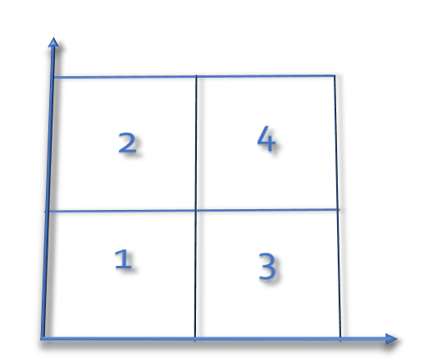
Prave veštine za pravu situaciju
Stavljanje mlađeg analitičara u situacijama za koje su potrebne veštine višeg nivoa može delovati demotivišuće, ali i obrnuto. Zato imamo jednostavan model za razmišljanje o situaciji i potrebnim kompetencijama i nivoima veština.
Kvadrant
Pofesionalne tehnike
Pofesionalne tehnike
Nivoi
Razvoj veština
Razvoj veština
1
Nivoi
Posao analize i procesi za to potrebni su dobro poznati.
SFIA – nivo 3 i nivo 4

Slide 13
Kvadrant
Prave veštine za pravu situaciju
2
Kvadrant
Aaliza koju treba uraditi nije jasno shvaćena postoji standardni pristup koji određuje kako to treba da se uradi
SFIA – nivo 4 i nivo 5
4
Nije jasna ni analiza koja treba da se uradi, ni kako to treba da se uradi
SFIA – nivo 6
Razvoj veština
Pofesionalne tehnike
Razvoj veština
Pofesionalne tehnike
Pofesionalne tehnike
Nivoi
Kvadrant
3
Analiza koju treba izvesti je jasna i razumna iako nije jasno kako to treba učiniti
SFIA – nivo 4 i nivo 5

Slide 14

Kako poslovni analitičari mogu da razviju svoje kompetencije?
Identifikovan je širok spektar veština koje poslovni analitičar na kraju želi i treba da savlada. Prvi korak u razvoju jednog poslovnog analitičara je razumevanje potrebnih veština. Ovo bi trebalo da uključi trenuto potrebne veštine, ali i buduće veštine. Menadžment može biti u stanju da pruži okvirnu definiciju zahteva za ulogu poslovnog analitičara, ali može postojati radno okruženje za razvoj karijere koji postavlja određene zahteve za veštinama sa različitim ulogama i ocenama.
Načini razvoja kompetencija
Pofesionalne tehnike
tehnike tehnike
Razvoj veština
Nivoi
Razvoj veština
- Trening
- Samostalno učenje
- Iskustvo na radnom mestu
- Industrijsko angažovanje

Slide 15




Kako poslovni analitičari mogu da razviju svoje veštine?
Trening je posebno koristan za razvoj profesionalnih tehnika, poslovnog znanja i, donekle, lične veštine. Obuka u poznatom okruženju može biti efikasna pri sticanju veština i znanja i omogućava učenicima da uvežbavaju svoje veštine u relativno bezbednom okruženju, sa mentorima koji nude podršku, uputstvo i ohrabrenje. Takođe, omogućava učesnicima da dele znanje i iskustvo.
Samostalno učenje je odličan način za analitičare da razviju svoje poslovanje i profesionalno znanje. Dostupan je veliki izbor referentnih knjiga, ali i internet pruza obilje resursa
Razvoj veština
Razvoj veština
Lilčni
Mehanički
Elemenit
Iskustvo na radnom mestu predstavlja i najbolji teren gde poslovni analitičar može da razvija svoje lične veštine. Učinak većine analitičara se vremenom poboljšava kako njihovo iskustvo raste, ali se takođe može poboljšati i ubrzati ako se radi u okviru organizacije koja upravlja formalizovanim programom razvoja veština koristeći obuku ili mentorstvo
Mehanički
Industrijsko angažovanje - Prisustvovanje događajima i konferencijama, dobijanje sertifikata i promovisanje profesije poslovne analize kroz prezentacije i radove, odlični su načini za razvijanje veština i sticanja znanja.

Slide 16

SFIA -Skills Framework for the Information
Radno okruženje koje postavlja definiciju veština i nivoa kompetencija. Okruženje uključuje šest kategorija veština uključujući strategiju i arhitekturu, poslovne promene, razvoj rešenja i implementacije. Svaka kategorija sadrži definicije relevantnih veština i poseduje nivoe kompetencije za svaku veštinu. Ovo se može iskoristiti za unapređenje, pregled i analizu veština kod poslovnog analitičara na potrebnom broju nivoa. Ovo je referentni model koji je jednostavan za korišćenje i predstavlja praktičan resurs za ljude koji upravljaju ili rade u oblasti informacionih teshnologija, digitalnih transformacija i softverskog inženjerstva.
SFIA
Kraj
SFIA

Slide 17
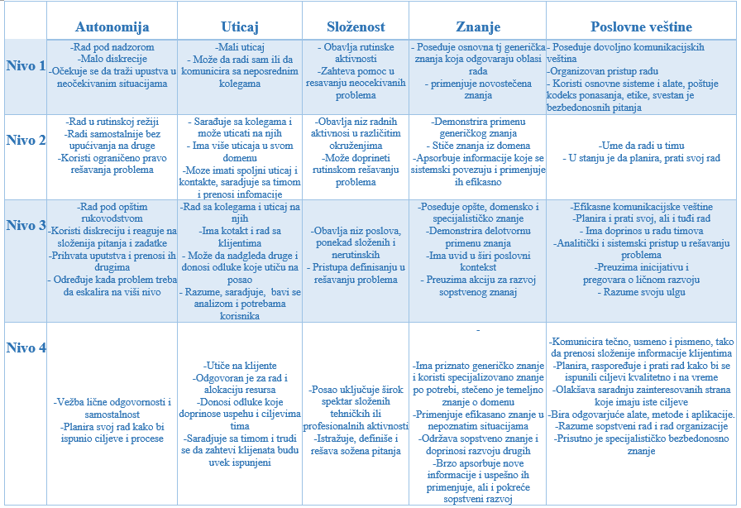
Kraj
SFIA
SFIA

Slide 18
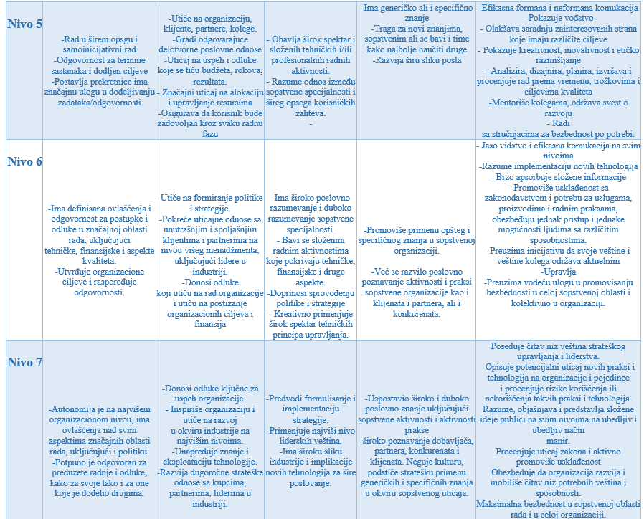
Kraj
SFIA
SFIA

Slide 19


Zaključak
Razvoj kompetencija je najvažniji aspekt razvoja karijere.
Za razvoj i poboljšanje karakteristika poslovnog analitičara, važno je razumeti raspon potrebnih veština, identifikovati svoju kompetenciju u svakoj oblasti veština, a zatim primeniti odgovarajuće mogućnosti učenja.
Student:
Teodora Novković
teodoranovkovic@hotmail.com
SFIA
SFIA
Kraj
HVALA NA PAŽNJI!

